Slide 1
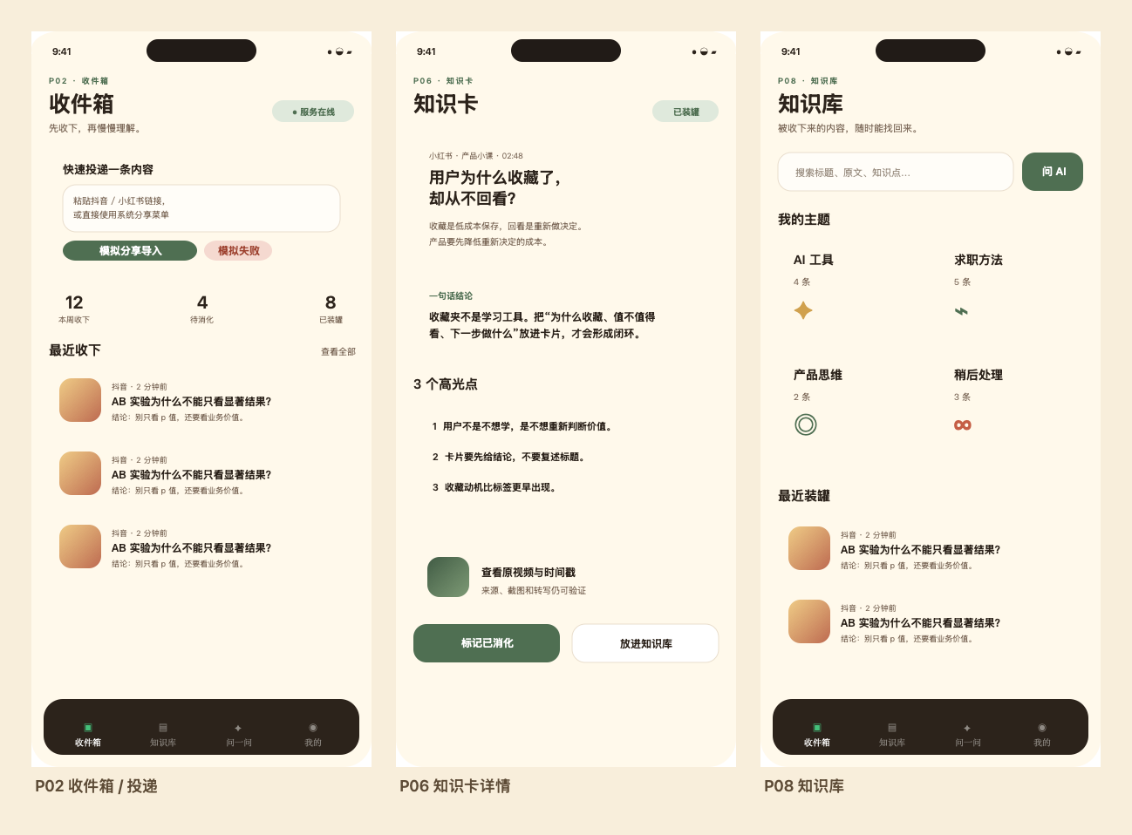
产品经理作品集 · 2026
知识罐罐 App
从“收藏吃灰”到“知识消化”
项目背景 · 问题定义 · 产品架构 · 功能设计 · 用户流程 · 原型 · 预期结果
求职方向
产品经理 · C 端 / AI 工具
候选人：王雪飞
Notes:
作品集来源：知识罐罐 PRD v1.2、竞品分析和可交互原型 v1.2。姓名、经历与联系方式需要在个人信息页补充。

Slide 2
00 / 关于我
02
一页讲清楚我与产品经理岗位的匹配度
个人简介
核心能力标签
王雪飞
需求分析
用户研究
竞品分析
PRD / 验收标准
原型设计
产品经理候选人
求职方向：C 端 / AI 工具
我如何工作
教育背景
工作经历
联系方式
先定义用户问题，而不是先列功能。
用场景、状态机和替代方案判断需求真伪。
把结论写成可验收的标准，推动产品、设计和研发对齐。
（请在投递前补充真实信息）
我希望面试官记住的三件事
1. 能从模糊问题中找到可落地的产品切口。
2. 会把复杂链路拆成清晰状态和兜底路径。
3. 关注结果指标，也关注验证过程是否可信。
知识罐罐 App 产品经理作品集
Notes:
个人信息为作品集模板占位。投递前补充真实教育背景、实习/工作经历、项目成果和联系方式。

Slide 3
01 / 项目地图
03
总览先给结论，正文再展开过程
项目总览：用 STAR 讲清楚闭环
S
背景
T
任务
A
行动
R
结果
短视频内容大量被收藏，但收藏后缺少理解和回访。
负责 0→1 产品定义、需求拆解、PRD 与原型验证。
调研、竞品拆解、架构设计、流程与原型落位。
用内测目标验证投递、理解、回访与消化闭环。
面试讲解顺序：先给结论 → 再讲问题怎么被定义 → 最后讲方案如何被验证。
知识罐罐 App 产品经理作品集
Notes:
STAR 结构用于面试口述，内容来自 PRD v1.2 的项目背景、目标、方案与指标。

Slide 4
02 / 项目背景
04
用户不是缺“收藏按钮”，而是缺收藏后的处理路径
项目背景：收藏行为已经存在，消化环节缺失
短视频规模
收藏吃灰
经常整理
核心矛盾
10.74 亿
88.3%
28.3%
存得多
用户规模；95.4% 使用率
受访者认为电子收藏夹“吃灰”普遍
66.5% 偶尔使用，5.2% 从未再看
看得少、找不回、难判断价值，最终无法转成行动
用户已经形成收藏习惯，产品不需要重新教育“保存”，需要承接保存后的动作。
机会点
收藏后的理解与消化
知识罐罐 App 产品经理作品集
Notes:
数据来源：CNNIC 第56次报告、中国青年报调查；详细来源见 PRD v1.2 附录 A。

Slide 5
03 / 问题定义
05
从“平台收藏 / 单条总结 / 通用知识库”三类替代方案中找切口
问题定义：现有方案各自解决了一段，但没有连起来
平台收藏
视频总结
通用知识库
能存，不能跨平台理解和搜索
能处理单条，缺少长期收藏与回访
能管理文档，短视频分享投递不深
被忽略的环节：收藏之后，如何快速理解、可信回溯并完成消化。
知识罐罐 App 产品经理作品集
Notes:
竞品结论来自 PRD v1.3 和独立竞品分析页面：平台收藏、视频总结、AI 知识库、自托管工具。

Slide 6
04 / 我的任务
06
我负责0→1产品定义、需求拆解、PRD、原型与指标设计
任务与目标：把“收藏后”做成可验证闭环
产品目标
我的角色
让用户把“刷到并收藏”的内容，转化为可以找、可以问、可以消化的个人知识。
产品经理
0→1 产品定义与落地推动
负责：需求分析 / 竞品分析 / 产品架构 / 功能拆解 / PRD / 原型 / 指标体系
解析成功率
7 日回访率
≥ 80%
低于 70% 不扩大内测
≥ 40%
低于 30% 说明闭环未成立
周消化率
摘要有用度
≥ 20%
北极星指标
≥ 4.0/5
用户主观评分
MVP 范围：iOS / Android App；优先抖音与小红书。
知识罐罐 App 产品经理作品集
Notes:
目标口径来自 PRD v1.2 的 2.2 成功指标和 2.3 本期范围。

Slide 7
05 / 行动 1
07
公开数据用于判断问题存在，一手研究用于判断用户是否真的愿意改变行为
调研与竞品：先验证问题，再决定方案
我如何验证
竞品对比
类型 | 代表 | 主要缺口
平台收藏 | 抖音 / 小红书 | 跨平台弱、搜索弱
视频总结 | BiliNote / BibiGPT | 长期管理弱
通用知识库 | ima / Cubox | 短视频投递不深
自托管工具 | Karakeep | 部署与中文短视频门槛
公开数据：说明市场与问题存在
用户访谈：目标 8–12 人，验证动机和替代方案
问卷正式回收：目标 ≥100 份，验证需求分布
原型测试：目标 5–8 人，验证投递、卡片和回访意愿
结论：不与通用知识库比文档管理；把“中文短视频分享后处理”做深。
知识罐罐 App 产品经理作品集
Notes:
调研使用规则来自 PRD v1.2 第1.5节：一手数据不足时只写状态和验证计划，不把二手调研当本产品结论。

Slide 8
06 / 行动 2
08
功能围绕四个动作展开：投递、理解、找回、消化
机会判断：把产品定义为一套“收藏后处理系统”
01
分享优先
降低投递摩擦，用户不需要跳出原平台。
02
语音优先
有可靠语音先转写；无语音再按场景做 OCR。
03
卡片而非全文
先给结论、步骤和前提，再让用户回原文验证。
04
来源可回溯
结论必须能回到原文、时间戳、图片或转写。
05
消化可见
把“已消化”做成状态，而不是靠用户记忆。
定位一句话：知识罐罐不是另一个收藏夹，而是把收藏转成可理解、可检索、可继续行动的知识。
知识罐罐 App 产品经理作品集
Notes:
策略依据来自 PRD 的定位、2.4 平台范围和 F2 内容解析通道设计。

Slide 9
07 / 行动 3
09
分享入口承接投递，知识库承接沉淀，问一问承接二次使用
产品架构：一条主链路，四个核心模块
分享 / 粘贴
→
收件箱
→
解析与生成
→
知识库 / 问一问
→
消化数据
收件箱
知识库
问一问
我的
快速投递
处理中
失败与重试
最近知识卡
全部内容
文件夹
标签
搜索
跨库提问
引用来源
相关问题
消化率
提醒
隐私与数据
架构原则：先保证记录不丢，再优化解析质量；先完成理解，再扩展知识管理能力。
知识罐罐 App 产品经理作品集
Notes:
架构与模块来自 PRD v1.2 第4.1节；架构图形用于面试展示，不追求视觉细度。

Slide 10
08 / 行动 4
10
从投递到消化，功能围绕任务完成而不是功能清单展开
核心功能点：每个功能都对应用户问题
功能 | 用户价值 | 验收要点
F1 分享投递 | 不跳出原平台，快速收下内容 | 3 秒内反馈，操作 ≤ 2 步
F2 内容解析 | 语音、画面、图文都能被理解 | 解析成功率 ≥ 80%
F3 失败兜底 | 解析失败也能继续完成 | 重试/补文案/稍后处理/删除
F4 知识卡 | 先看结论、步骤和前提 | 30 秒内判断价值，可回溯来源
F5 知识库 | 收藏能整理、搜索和批量处理 | 不强制分类，删除可回收
F6 搜索问答 | 记得大概也能找回并继续提问 | 回答展示引用，可回到原文
F7 消化数据 | 知道自己收藏了什么、处理了多少 | 状态可统计，提醒可关闭
知识罐罐 App 产品经理作品集
Notes:
功能详情和验收标准见 PRD v1.2 第5、7节。

Slide 11
09 / 行动 5
11
用户只关心“内容有没有被收下、有没有变成我能用的知识”
用户流程：主链路要短，失败链路要可见
主链路
分享内容
→
收件箱
→
自动解析
→
知识卡
→
标记消化
→
搜索 / 问答
失败 / 部分成功链路
不丢
记录
解析失败
→
重试 / 补文案
→
继续生成
→
知识卡
关键设计：状态透明、可重试、可补文案；任何失败都不能让整条记录消失。
知识罐罐 App 产品经理作品集
Notes:
主链路和失败链路来自 PRD v1.2 第4.2节及 F2/F3 功能详述。

Slide 12
10 / 行动 6
12
原型只保留抖音和小红书，重点验证投递、知识卡和知识库
原型：验证信息层级与关键路径
P02 收件箱
投递反馈、处理中状态、失败重试。
P06 知识卡
结论、高光点、来源回溯和消化操作。
P08 知识库
文件夹、标签、搜索和批量消化。
原型视觉不是重点；重点是验证用户是否能理解状态、找到来源、完成任务。
知识罐罐 App 产品经理作品集
Notes:
原型总览来自 work/prototype-shots/prototype-overview.png；交互原型 v1.2 仅保留抖音和小红书。

Slide 13
11 / 行动 7
13
先用小样本验证理解和行为，再决定是否扩大范围
验证计划：从原型测试到小范围内测
7/1
7/8
7/20
8/3
8/17
8/27
9/3
原型测试
分享与投递
解析与兜底
知识卡与知识库
搜索问答与埋点
内部测试
小范围内测
当前 PRD 后续优化
继续验证批量导入、分类导出到 Notion、平台扩展和更细的消化统计。
知识罐罐 App 产品经理作品集
Notes:
时间计划已从7月开始：原型测试7/1，研发7/8起，内部测试8/27，小范围内测9/3起。

Slide 14
12 / 结果
14
以下是目标与结果设想，不是已上线真实数据
预期结果：用内测目标验证闭环是否成立
指标 | MVP 目标 | 判断
链接解析成功率 | ≥ 80% | 低于 70% 不扩大内测
7 日回访率 | ≥ 40% | 低于 30% 说明闭环不成立
周消化率 | ≥ 20% | 北极星指标
摘要有用度 | ≥ 4.0/5 | 用户主观评分
手动补文案率 | ≤ 20% | 反推解析质量
目标漏斗
如果目标成立，说明：用户愿意投递，卡片能替代重看，回访与消化形成习惯。
知识罐罐 App 产品经理作品集
Notes:
所有数字均为 PRD 中的 MVP 目标和结果设想，未声称真实上线数据。

Slide 15
13 / 复盘
15
面试中不把“做了很多”当成果，讲清楚为什么这样做
复盘：这个项目让我更确定的三件事
01
问题定义先于功能
下一步验证
“收藏吃灰”不是收藏问题，而是收藏后的理解、回访与消化问题。
1. 访谈 8–12 名真实收藏用户
2. 测试知识卡是否能在 30 秒内被理解
3. 观察用户是否真的回来标记“已消化”
4. 再判断是否扩展到更多平台
02
状态与兜底决定体验
解析失败、部分成功、重试、补文案都必须有明确状态，否则用户会再次失去内容。
03
结果必须可验证
把北极星指标定为周消化率，而不是只关注下载量、收藏量或停留时间。
作品集限制：这是产品方案与原型阶段项目，结果部分使用内测目标而非真实上线数据。
知识罐罐 App 产品经理作品集
Notes:
复盘结论用于面试表达：强调决策、取舍和下一步验证，不虚构真实成果。

Slide 16
附录 / 面试题
16
先找问题，再看需求；先判断价值，再决定排期
附：如何挖掘需求，来自用户的需求如何处理
需求来源
来自用户的需求如何处理
1
收集原话
记录场景、行为、替代方案，不只记录功能诉求。
用户侧：访谈、问卷、评价、客服、社群反馈
行为侧：搜索、点击、留存、流失、路径数据
业务侧：销售反馈、运营诉求、战略目标
行业侧：竞品变化、平台规则、公开研究
2
去重归类
把相似问题合并，区分表面需求和底层任务。
3
验证真伪
用行为数据、访谈追问、原型测试判断是否高频且高代价。
4
定义问题
输出用户、场景、痛点、目标和成功标准。
5
优先级
按影响、频率、成本、战略匹配度排序。
6
闭环验证
上线后看行为指标和反馈，再决定迭代或止损。
核心原则：听用户的问题，不直接采纳用户的方案；先判断问题是否值得解决，再决定怎么做。
知识罐罐 App 产品经理作品集
Notes:
回答面试题时建议用“来源—判断—处理—验证”四步，并举一个具体需求从原话到上线的例子。

